Slide 1

Documentation du Projet
Quizz
RANGBA Gerry Oreste

Slide 2
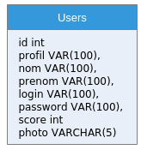
Le Schéma MCD

Slide 3
Le MLD
users (id , profil, nom, prenom, login, password, score, photo)

Slide 4
Création de la base de données
Script :
  CREATE DATABASE quizz ;

Slide 5
Création de la table users
Script :
    CREATE TABLE users ( id INT PRIMARY KEY NOT NULL, profil VARCHAR(100), nom VARCHAR(100), prenom VARCHAR(100), login VARCHAR(100), password VARCHAR(100), score VARCHAR(100), photo VARCHAR(5) )

Slide 6
Inscription d’un user
Script :
INSERT INTO `users` (`id`, `profil`, `nom`, `prenom`, `login`, `password`, `score`, `photo`) VALUES (NULL, 'joueur', 'joueur', 'quizz', 'joueur', 'joueur', '78', 'Images/avatar/avatar.jpg');

